Slide 1


2024년 5월 24일 Study Meeting
논리 오류 감지
Logical Fallacy detection
정지$원$
성균관대학교 인공지능학과
석사과정
jwjw9603@g.skku.edu

Slide 2
Progress
진행 내용 Overview
Confidence Score
Baseline 실험 완료
Notes:
c

Slide 3
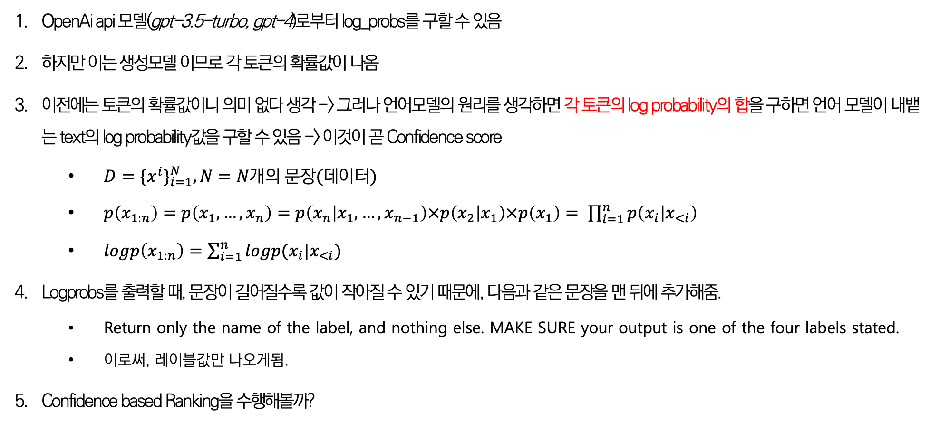
Progress
Confidence Score
OpenAi api 모델(gpt-3.5-turbo, gpt-4)로부터 log_probs를 구할 수 있음
하지만 이는 생성모델 이므로 각 토큰의 확률값이 나옴
이전에는 토큰의 확률값이니 의미 없다 생각 -> 그러나 언어모델의 원리를 생각하면 각 토큰의 log probability의 합을 구하면 언어 모델이 내뱉는 text의 log probability값을 구할 수 있음 -> 이것이 곧 Confidence score
$D=\{x^{i}\}_{i=1}^{N}, N=N개의 문장(데이터)$
$p\left(x_{1:n}\right)=p\left(x_{1},…, x_{n}\right)=p\left(x_{n} | x_{1}, …, x_{n−1}\right)×p\left(x_{2} | x_{1}\right)×p\left(x_{1}\right)= \prod_{i=1}^{n}{p\left(x_{i} | x_{<i}\right)}$
$logp\left(x_{1:n}\right)=\sum_{i=1}^{n}{logp(x_{i}|x_{<i})}$
Logprobs를 출력할 때, 문장이 길어질수록 값이 작아질 수 있기 때문에, 다음과 같은 문장을 맨 뒤에 추가해줌.
Return only the name of the label, and nothing else. MAKE SURE your output is one of the four labels stated.
이로써, 레이블값만 나오게됨.
Confidence based Ranking을 수행해볼까?

Slide 4
Progress
Confidence Score
prob ChoiceLogprobs(content=[
ChatCompletionTokenLogprob(token='Fault', bytes=[70, 97, 117, 108, 116], logprob=-0.25184652, top_logprobs=[]),
ChatCompletionTokenLogprob(token='y', bytes=[121], logprob=-2.4749568e-05, top_logprobs=[]),
ChatCompletionTokenLogprob(token=' General', bytes=[32, 71, 101, 110, 101, 114, 97, 108], logprob=-0.0045711035, top_logprobs=[]),
ChatCompletionTokenLogprob(token='ization', bytes=[105, 122, 97, 116, 105, 111, 110], logprob=-1.4974867e-05, top_logprobs=[])
])

Slide 5
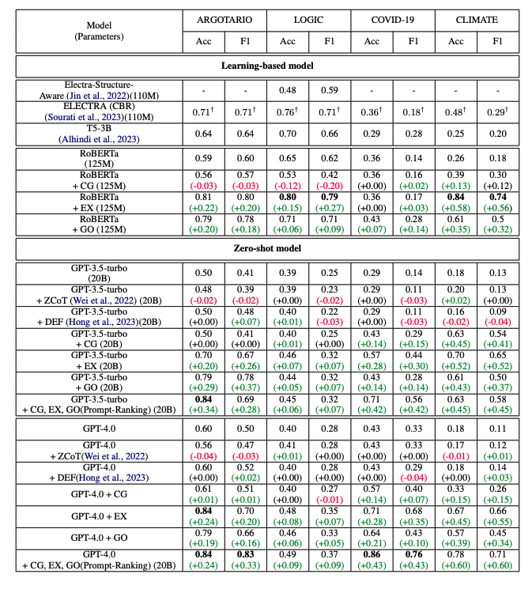
Progress
Confidence Score(Result)

Slide 6
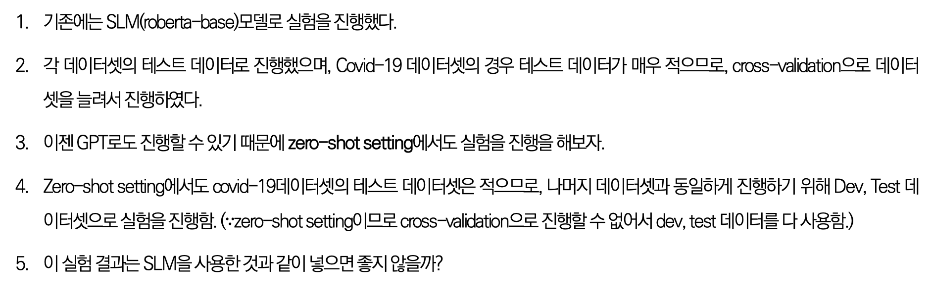
Progress
Confidence Score(Query Validation 재실험)
기존에는 SLM(roberta-base)모델로 실험을 진행했다.
각 데이터셋의 테스트 데이터로 진행했으며, Covid-19 데이터셋의 경우 테스트 데이터가 매우 적으므로, cross-validation으로 데이터셋을 늘려서 진행하였다.
이젠 GPT로도 진행할 수 있기 때문에 zero-shot setting에서도 실험을 진행을 해보자.
Zero-shot setting에서도 covid-19데이터셋의 테스트 데이터셋은 적으므로, 나머지 데이터셋과 동일하게 진행하기 위해 Dev, Test 데이터셋으로 실험을 진행함. ($∵$zero-shot setting이므로 cross-validation으로 진행할 수 없어서 dev, test 데이터를 다 사용함.)
이 실험 결과는 SLM을 사용한 것과 같이 넣으면 좋지 않을까?

Slide 7
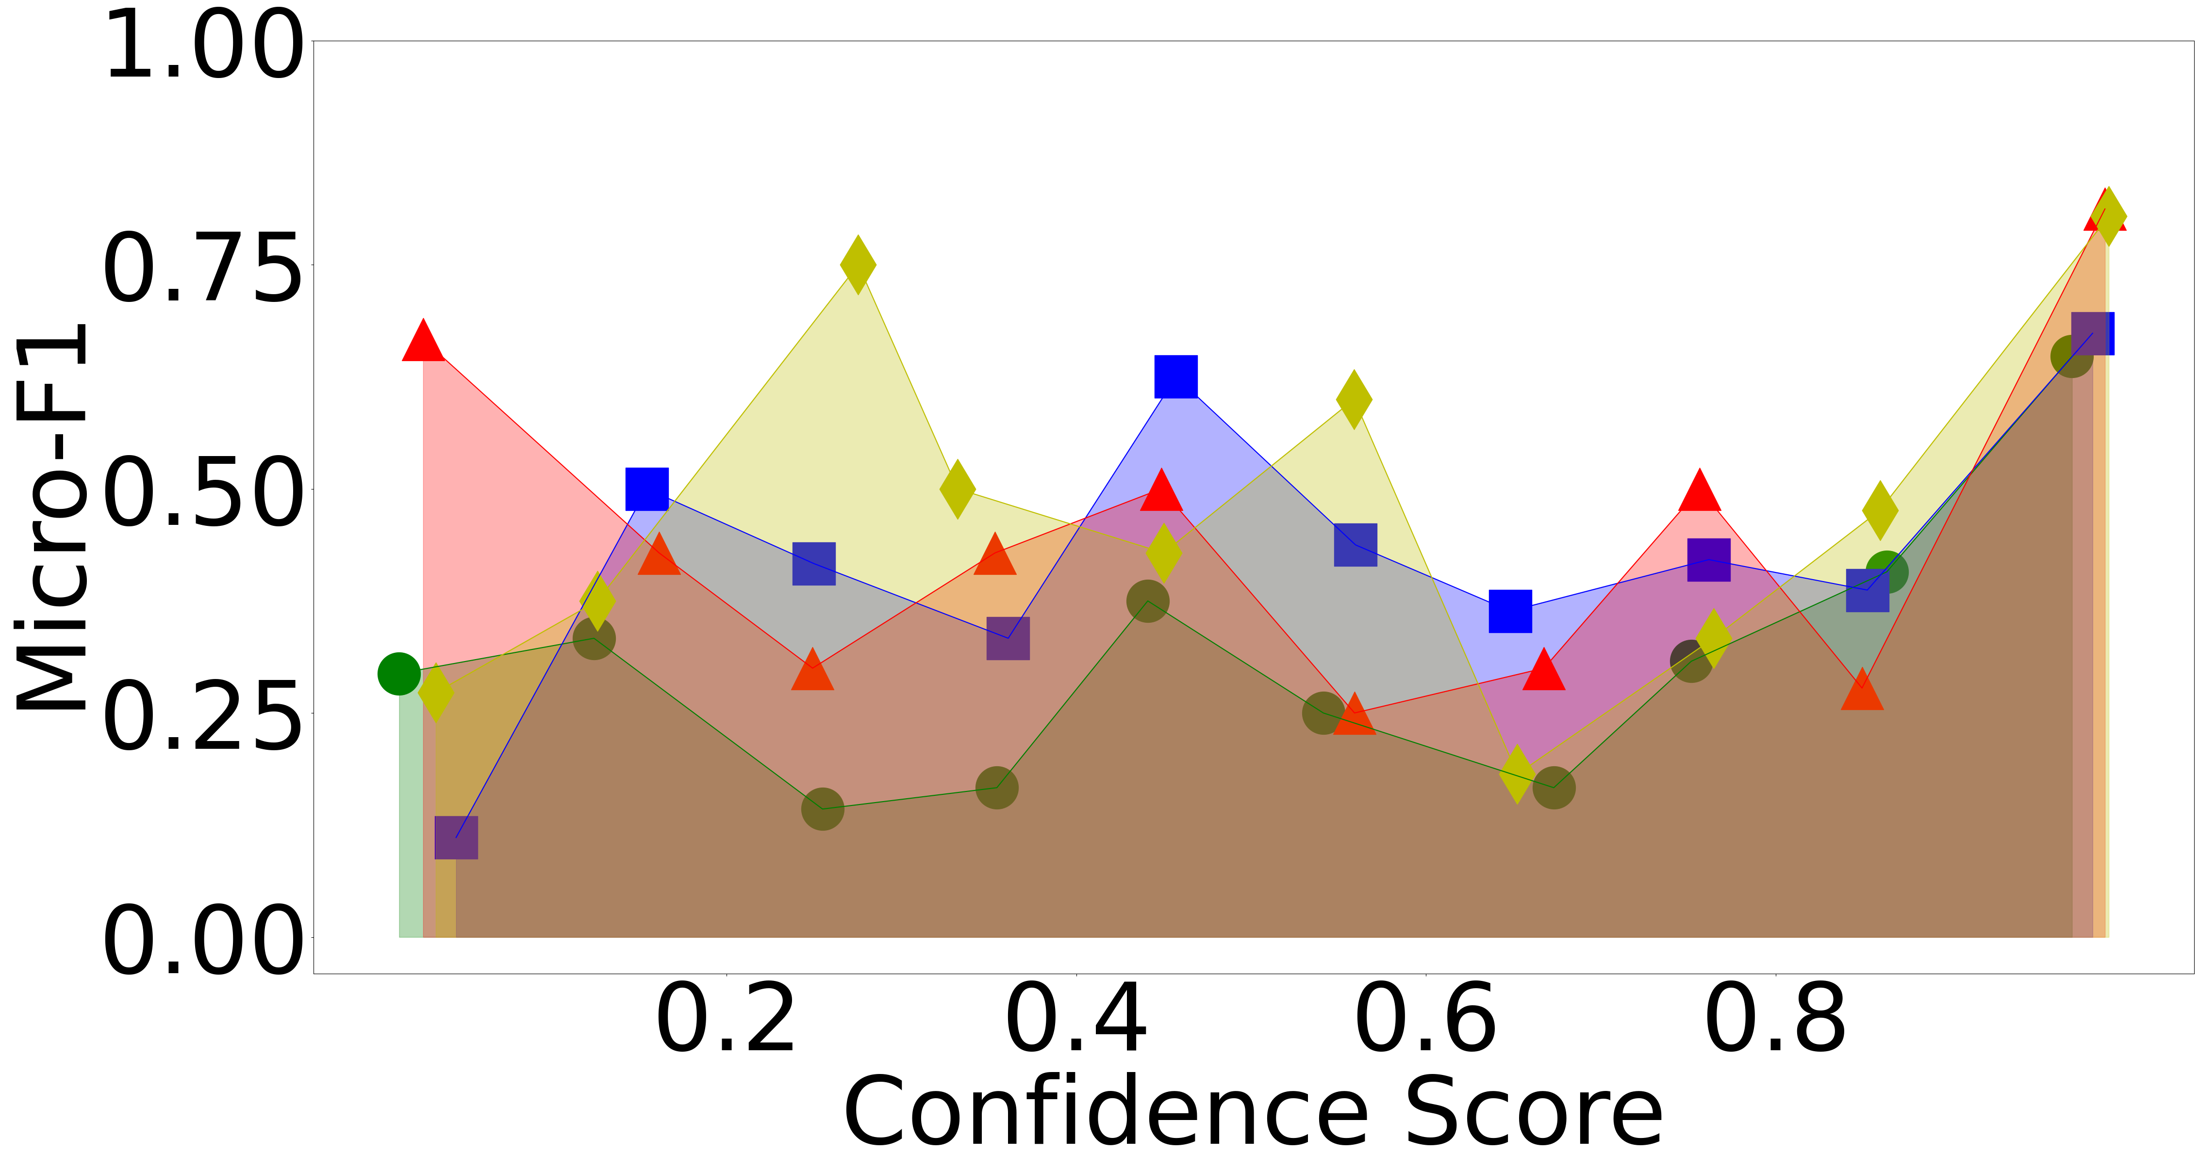
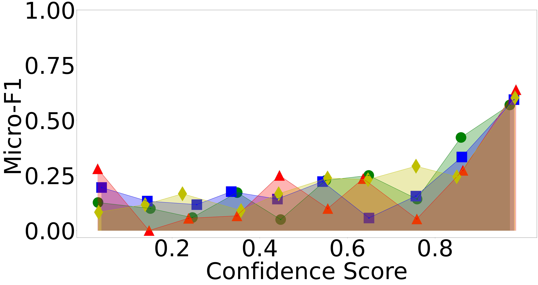
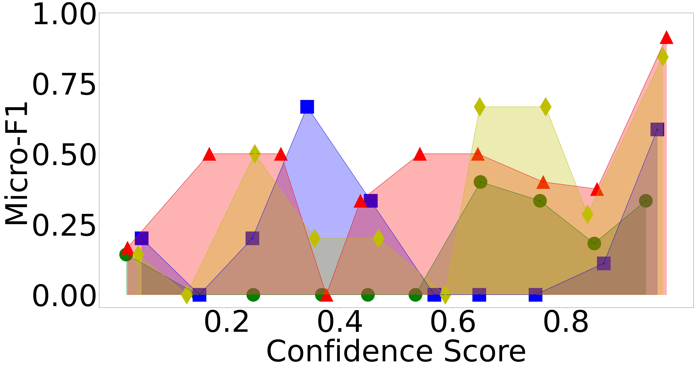
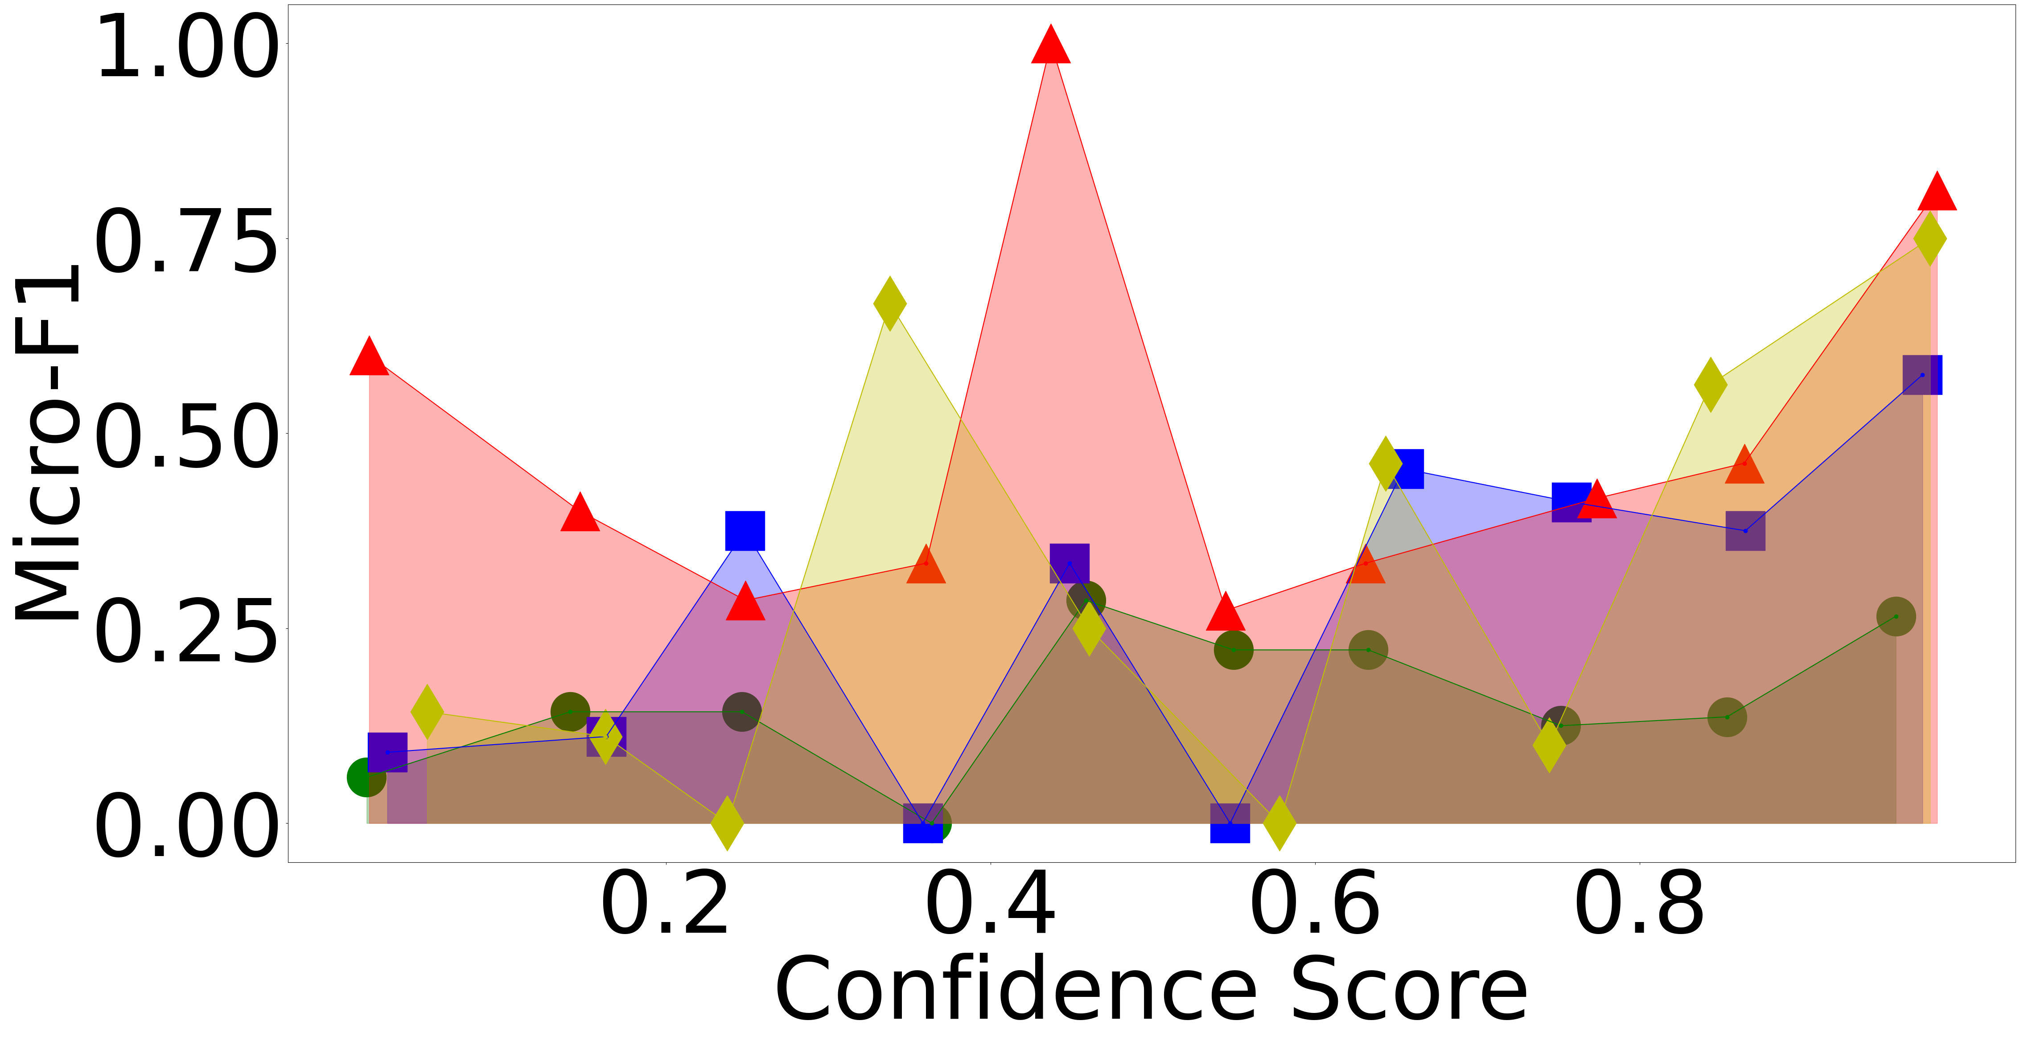
Progress
Confidence Score(Query Validation 재실험)
초록 : base, 파랑 : cg, 빨강 : ex, 노랑 : go
ARGOTARIO
LOGIC
COVID-19
CLIMATE

Slide 8
Progress
Baseline 실험 완료
CBR paper에서 가장 좋다는 하이퍼 파라미터를 적용함.(예외는 batch_size)
CBR paper에서 cg, ex, go중 cg가 가장 성능이 좋았어서, Counterargument로 실험을 진행함.
Cg, Ex, Go를 생성하는 prompt를 우리 Prompt방식으로 진행함(CBR paper와 약간 다름)
Our prompt: I’ll give you some texts. The texts can be question and answer pairs or sentences. The text contains one of following logical fallacies:{fallacy classes}. Represent the counterargument to the text.
CBR prompt : Represent the counterargument to the text.
CBR은 prompting후에 수작업(human annotation) 거침, Davinci-002사용
우리는 GPT-3.5-turbo instruct 사용
이런 내용들을 논문에 담아야 함!
Notes:
c

Slide 9
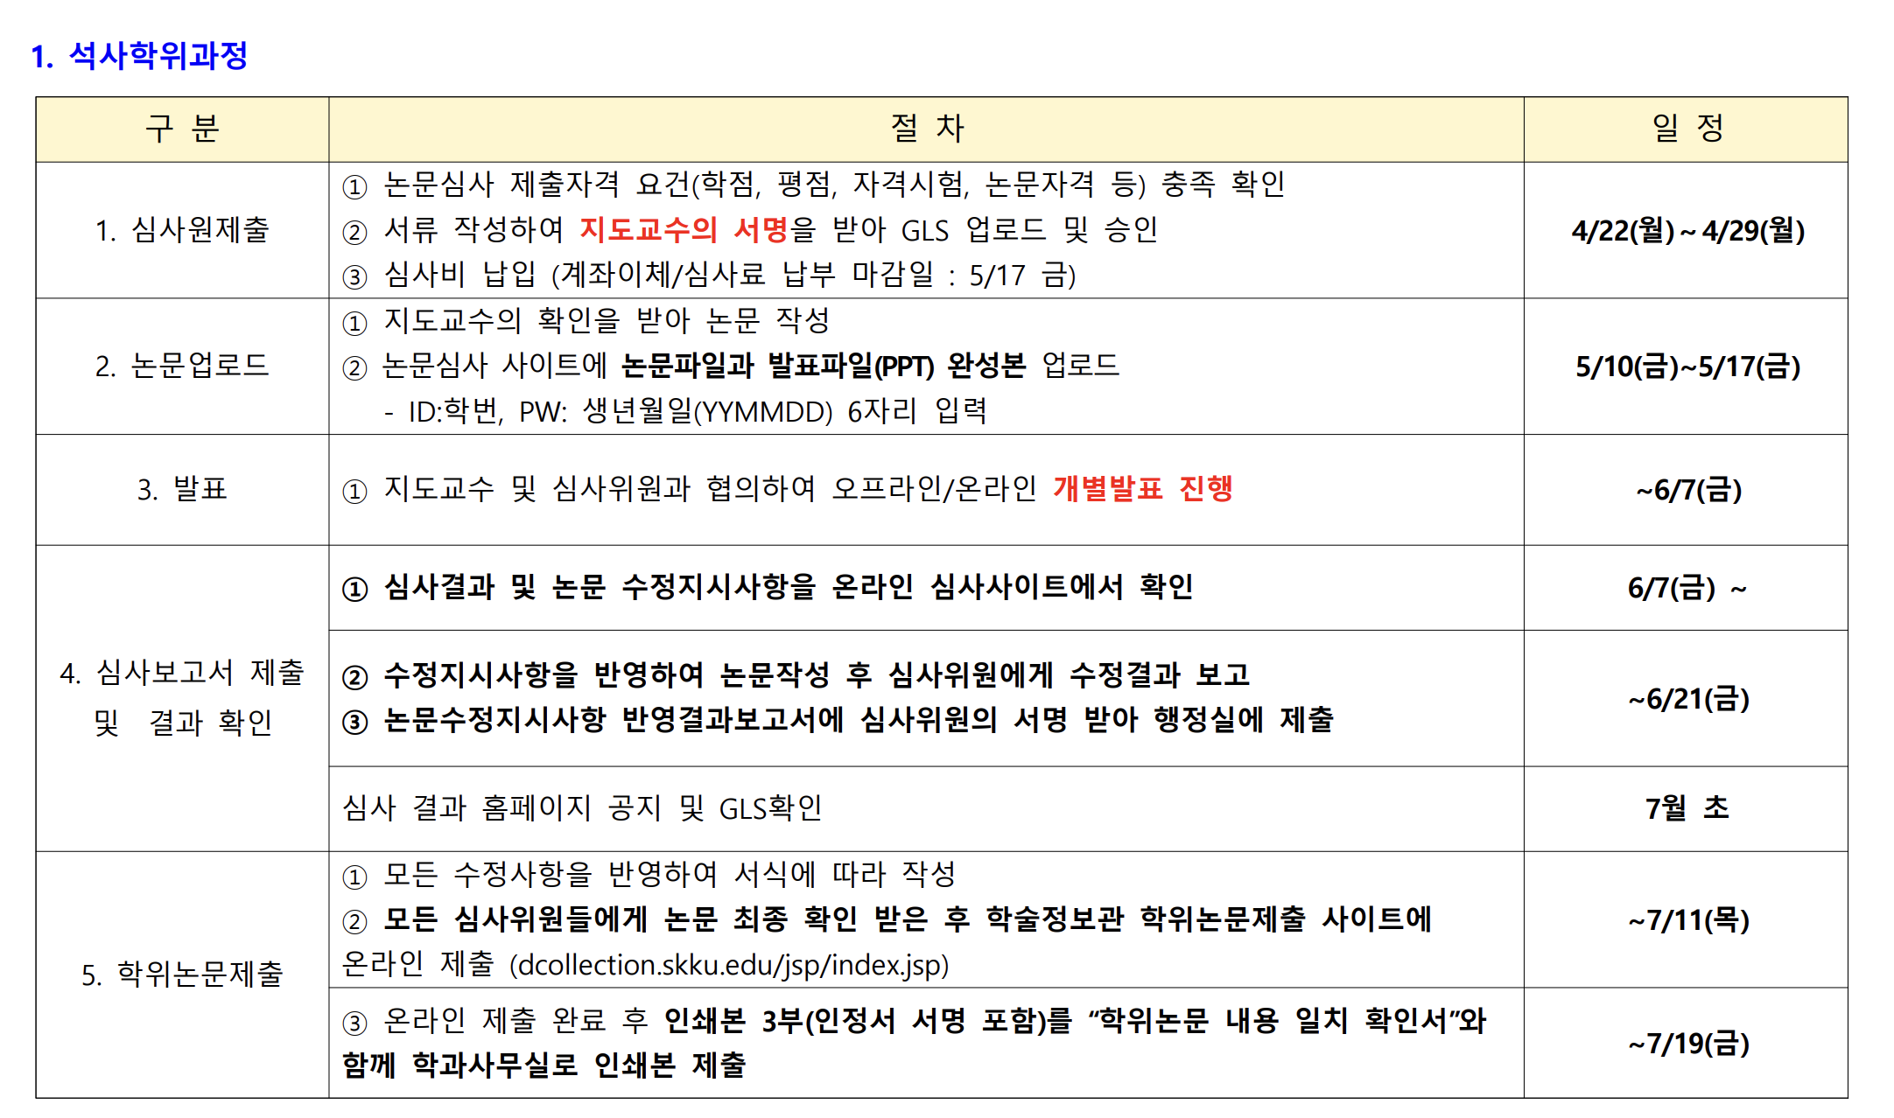
Progress
본심사 일정
EMNLP : 6월 16일 20:59:00
Notes:
c

Slide 10
Progress
Plan
월 | 화 | 수 | 목 | 금 | 토 | 일
 |  | 1 | 2 | 3 | 4 | 5
6 | 7 | 8 | 9 | 10 | 11 | 12
13 | 14 | 15 | 16 | 17 (졸업논문 업로드) | 18 | 19
20 | 21 | 22 | 23 | 24 | 25 | 26
27 | 28 | 29 | 30 | 31 | 6/1 | 6/2
6/3 | 6/4 (본심사) | 6/5 | 6/6 | 6/7 (졸업논문 팔표 마감) | 6/8 | 6/9
6/10 | 6/11 | 6/12 | 6/13 | 6/14 | 6/15 | 6/16 (EMNLP)
6/17 | 6/18 | 6/19 | 6/20 | 6/21 | 6/22 | 6/23
6/24 | 6/25 | 6/26 | 6/27 | 6/28 | 6/29 | 6/30
Notes:
c

Slide 11
감사합니다
발표 경청해 주셔서 감사합니다
정지원 성균관대학교 인공지능학과 석사 과정
jwjw9603@g.skku.edu

